Slide 1
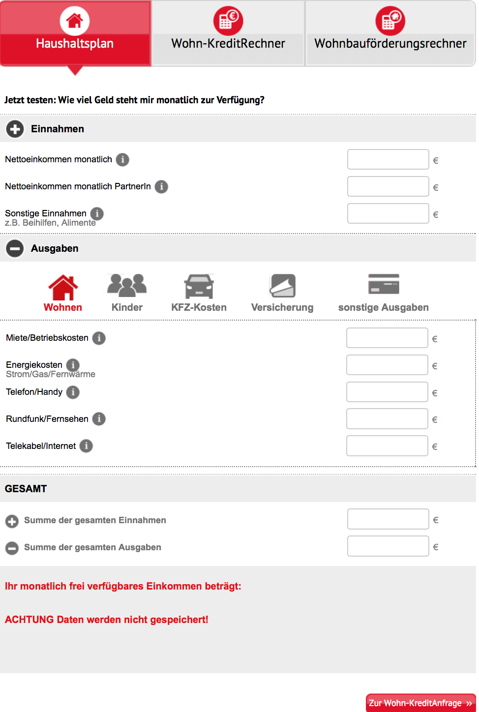
Concept Map: Finanzplan
Kompetenzen:
Einfachen Finanzplan (Privat- und Unternehmensbereich) erstellen können
Aktionen zum Ausgleich eines Fehlbetrages /zur Verwendung eines Überschusses vorschlagen können
Praktische Bedeutung von Finanzplänen einschätzen können
1) Was ist ein Finanzplan?
5) Beispiel L. 1.03 Unternehmer H. Albrecht
In die Zukunft gerichtete
Planung von Einnahmen und Ausgaben
Ziel ist Sicherstellung der Zahlungs-
Fähigkeit (Liquidität)
Einnahmen
Summe Einnahmen
Ausgaben
Summe Ausgaben
Überschuss / Fehlbetrag
Finanzmittelbestand Beginn
Finanzmittel kumuliert
Akt. Ausgl. Fehlbetrag
Akt. Verwendg Überschuss
Finanzmittelbestand Ende
 | 3 Quartal
Warenverkäufe | 202.500,00
Provisionserträge | 17.750,00
Zinserträge | 13.800,00
 | 234.050,00
Warenverkäufe | -105.500,00
Personalausgaben | -82.250,00
Miete | -10.650,00
KFZ | -7.450,00
Reparaturen | -3.450,00
Werbung | -4.450,00
Zinsen | -3.350,00
Sonstige Ausgaben | -2.500,00
 | -219.600,00
 | 14.450,00
 | 7.750,00
 | 22.200,00
Kreditrückzahlung | -5.000,00
Privatentnahme | -7.700,00
 | 9.500,00
4. Quartal
9.500,00
2) Wie wird er erstellt?
Periode
Einnahme
Ausgaben
= Überschuss/Fehlbetrag
...
3) Was ist bei einem Fehlbetrag,
Überschuss zu tun?
Bei Fehlbetrag (-)
Einnahmen erhöhen
Ausgaben senken
Fremdfinanzieren (Kredit)
Nicht notw. Vermögen verkaufen
Privateinlage
Bei Überschuss (+)
Vortrag auf Folgeperiode
Veranlagung (Sparbuch, etc.)
Investition (Vermögensgegenständen)
Kreditrückzahlung
Privatentnahmen, etc.
4) Wo kommt ein FP
in der Praxis vor?
Unternehmen: Finanzplanung
Staat: Budget
Privatbereich: Familienbudget
Kreditanfrage >

